Slide 1
RALLYE PEDESTRE EN JOËLETTE,
en partenariat et en soutien au Collectif Edé Ayti -qui vient en aide aux habitants de Haïti- (7 octobre 2012 / St-Martin-de-Seignanx)

Slide 2
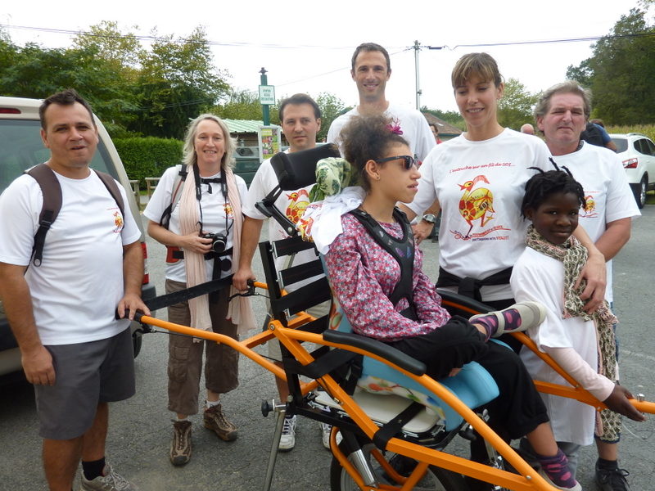
Départ du Rallye pédestre, devant l’ancienne Maison des Barthes de St-Martin-de-Seignanx.
Hortense installée sur sa Joëlette, en compagnie des marcheurs volontaires.

Slide 3
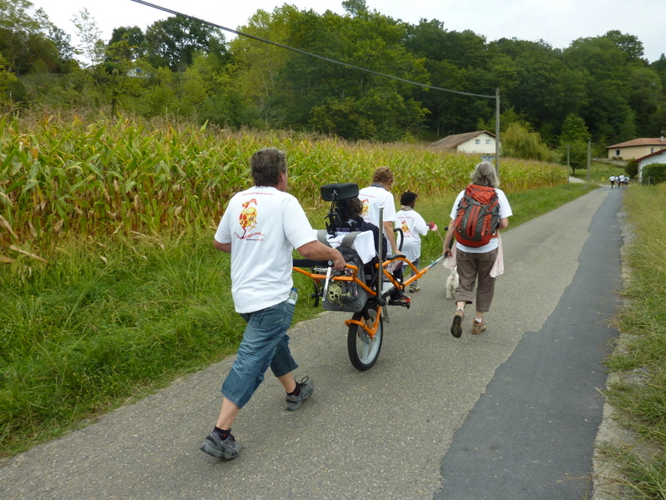
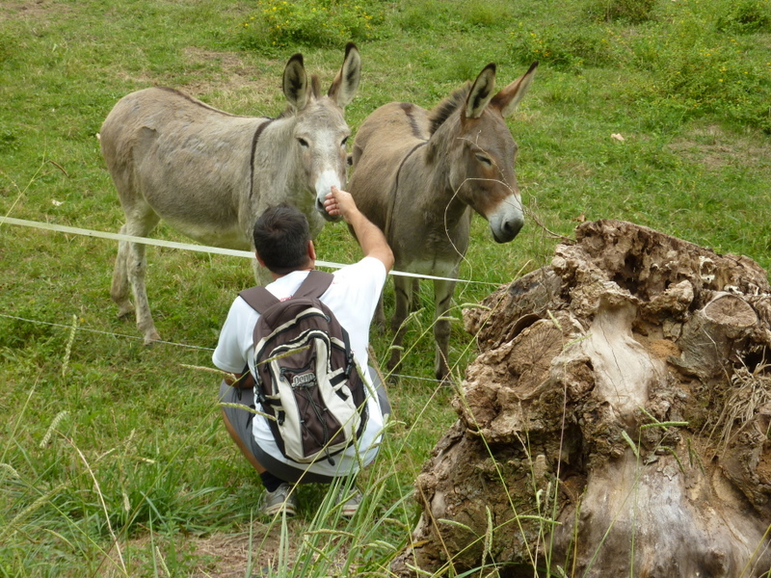
Début de parcours paisible…

Slide 4
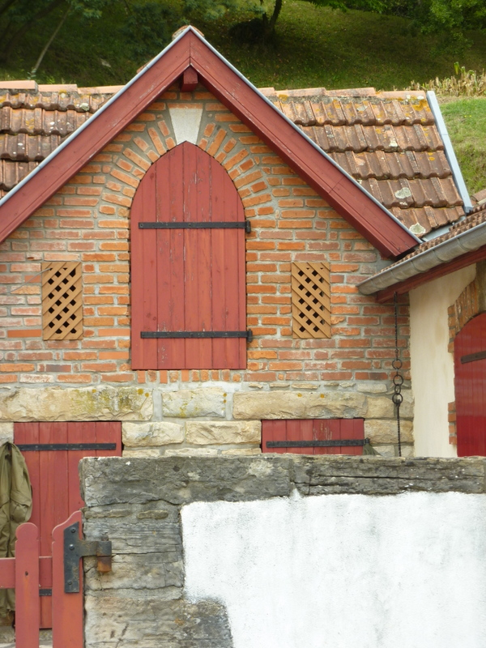
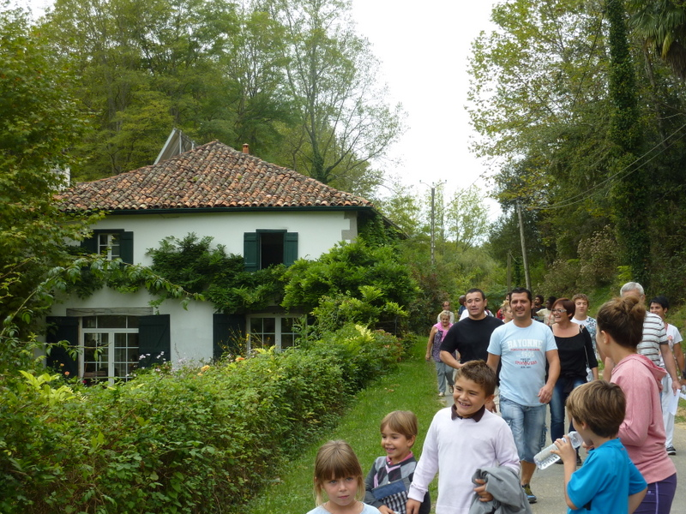
… dans la campagne de St-Martin-de-Seignanx.

Slide 5
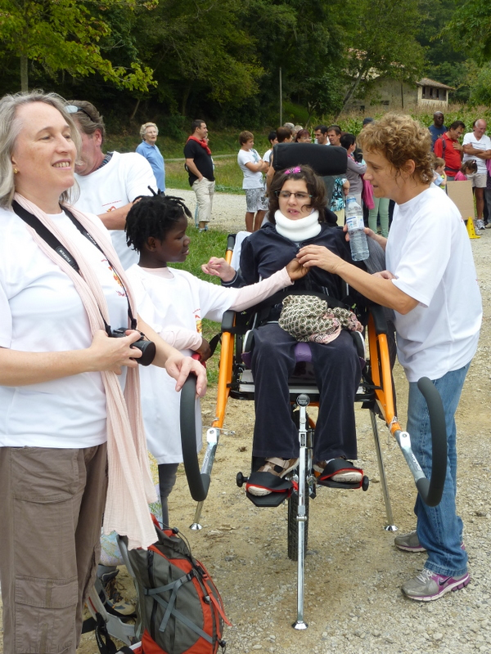
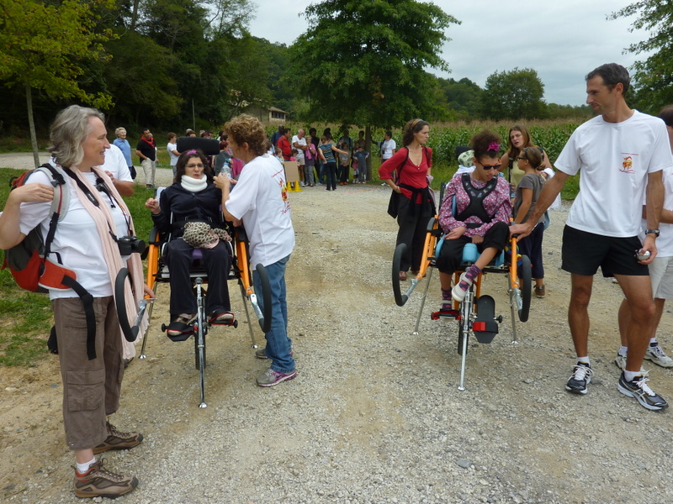
Diane et Hortense participent avec les autres concurrents aux épreuves du rallye pédestre…

Slide 6
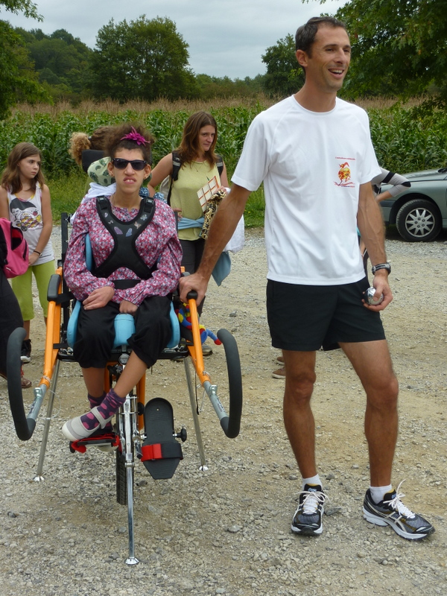
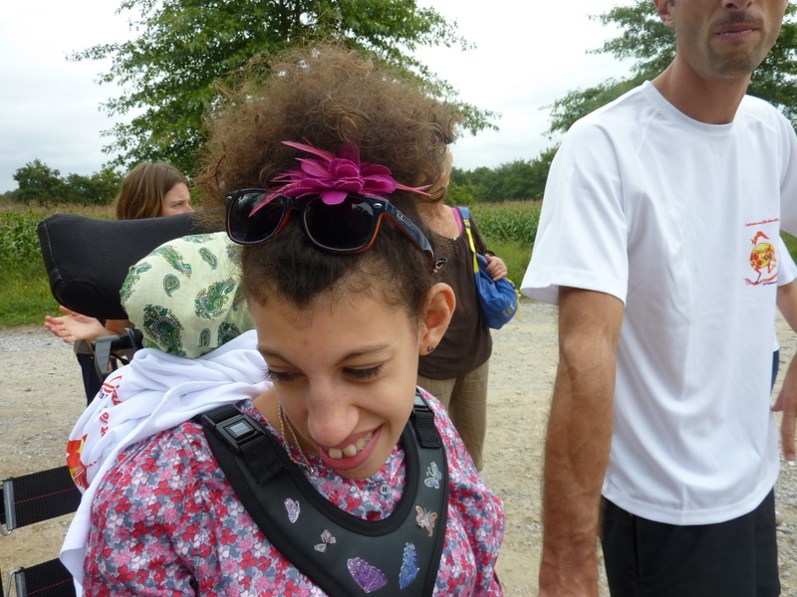
Avec le sourire et dans la bonne humeur !

Slide 7
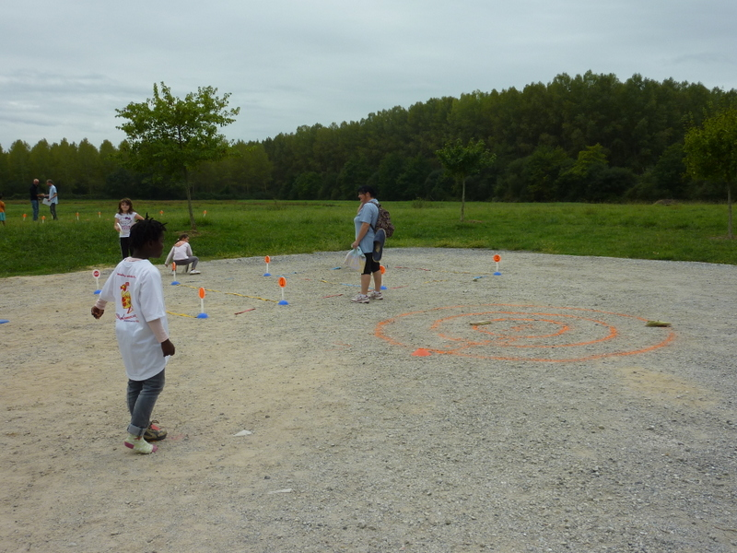
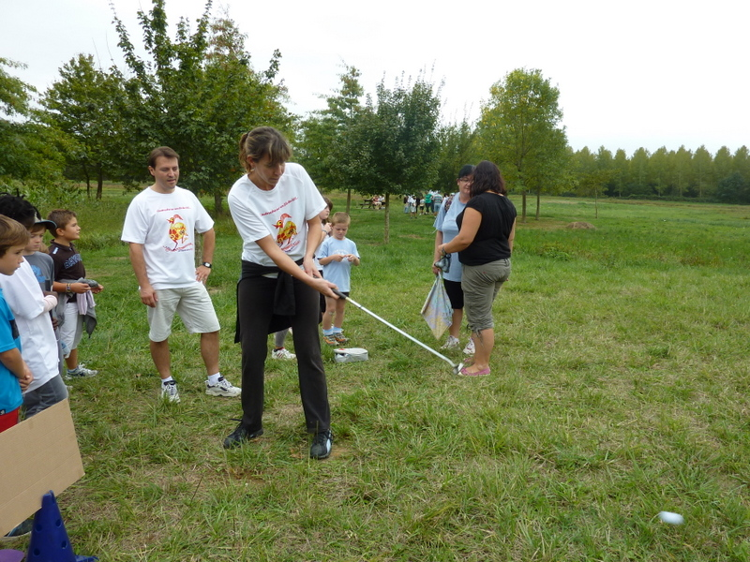
Pétanque, golf, lancer d’espadrilles…

Slide 8
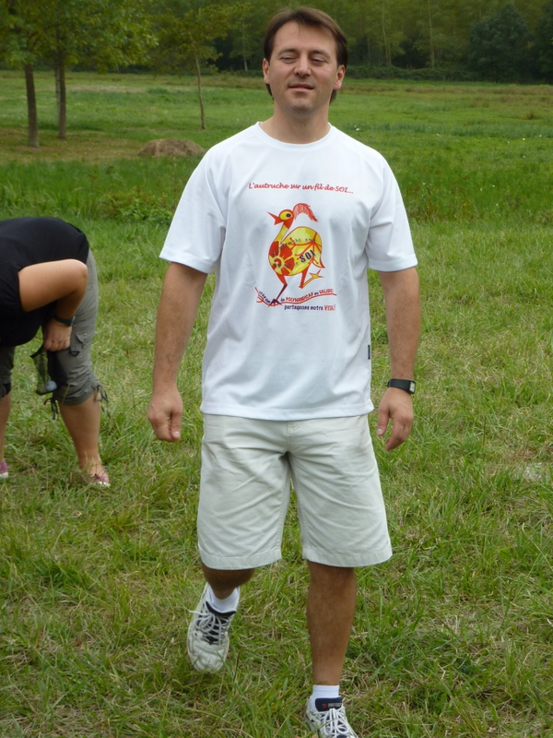
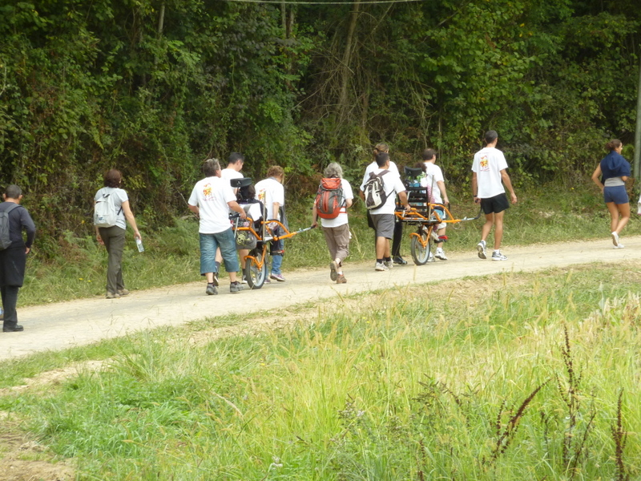
Puis la caravane poursuit son chemin…

Slide 9
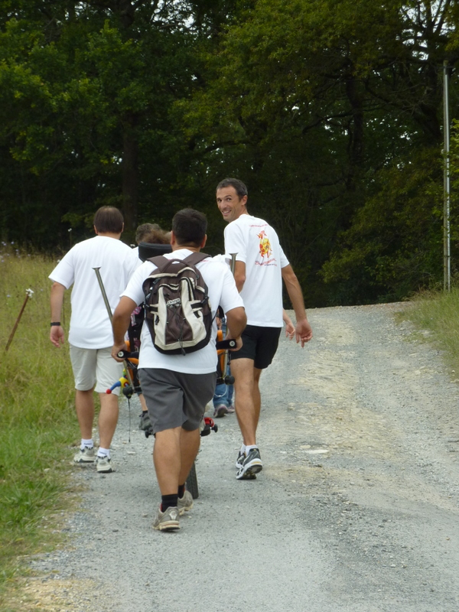
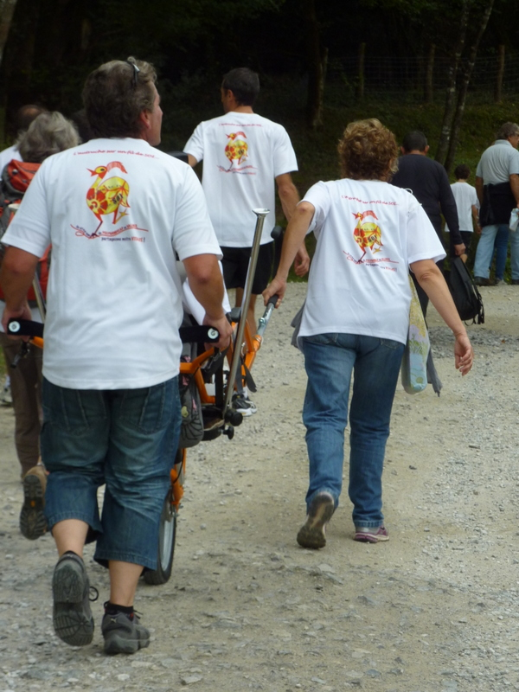
… un chemin qui grimpe fort !

Slide 10
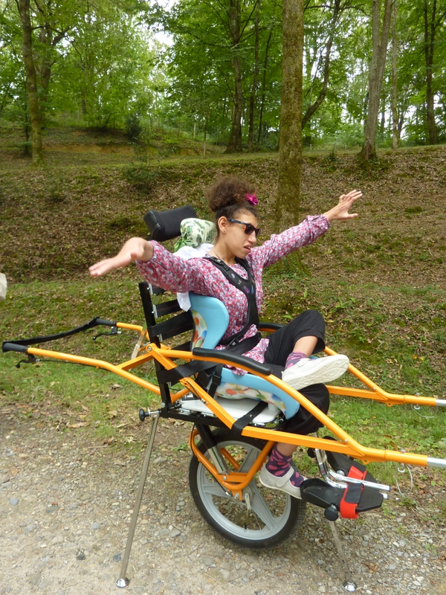
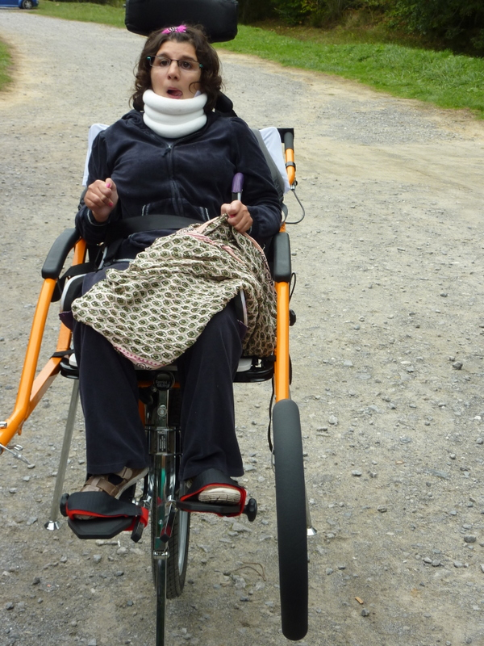
Hortense s’étire, Diane reprend son souffle…

Slide 11
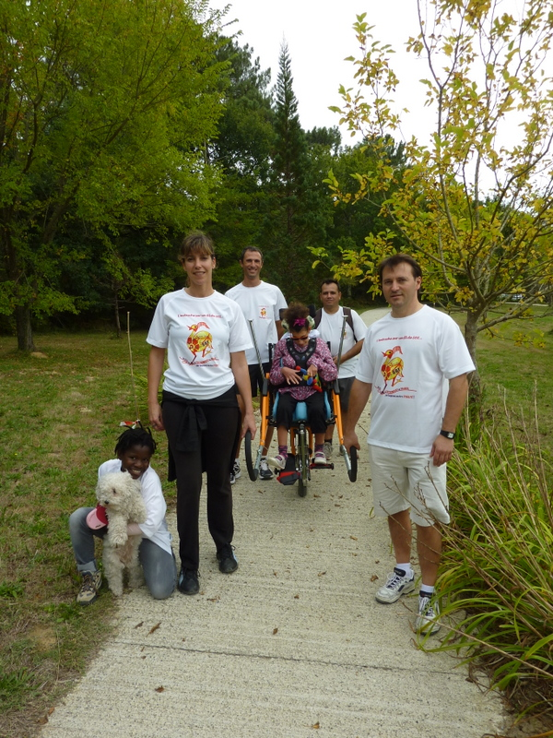
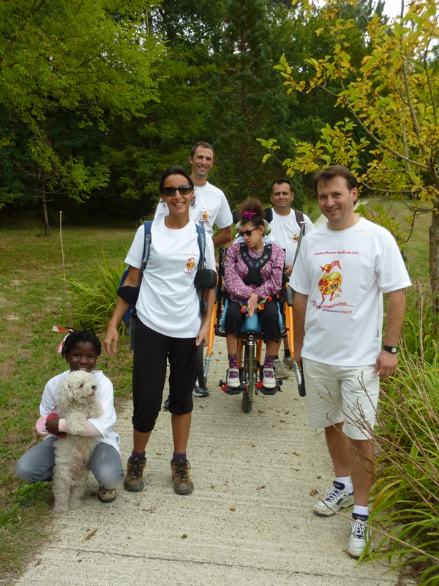
Petite halte dans le Jardin des cinq sens…

Slide 12
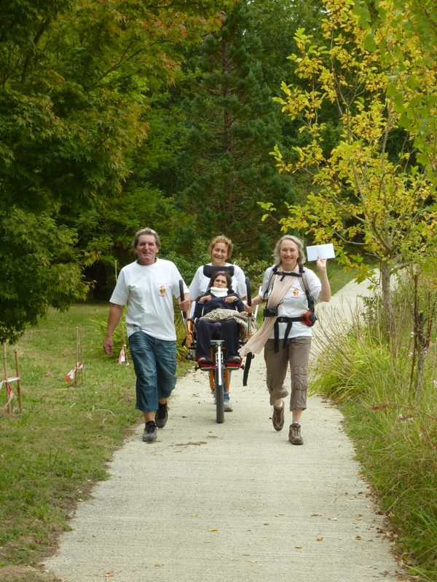
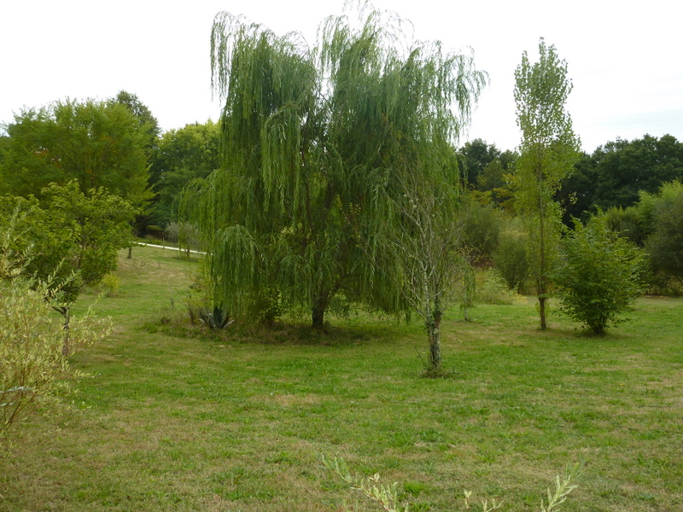
au milieu d’une végétation luxuriante…

Slide 13
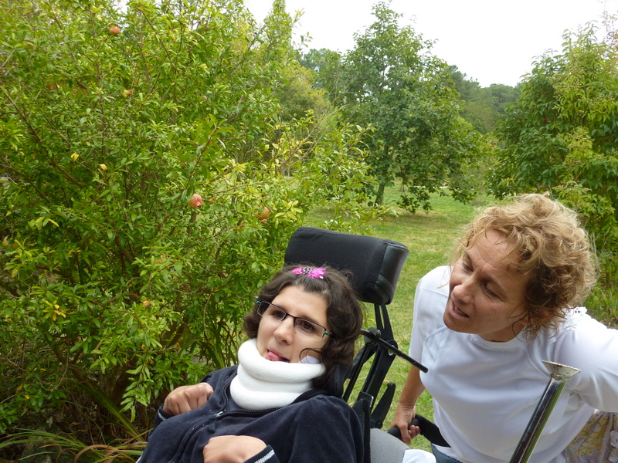
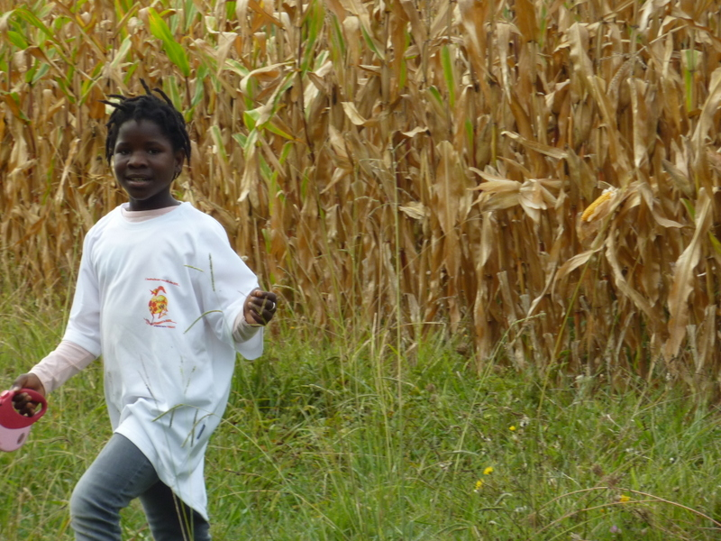
Diane, Nora et Dominique !

Slide 14
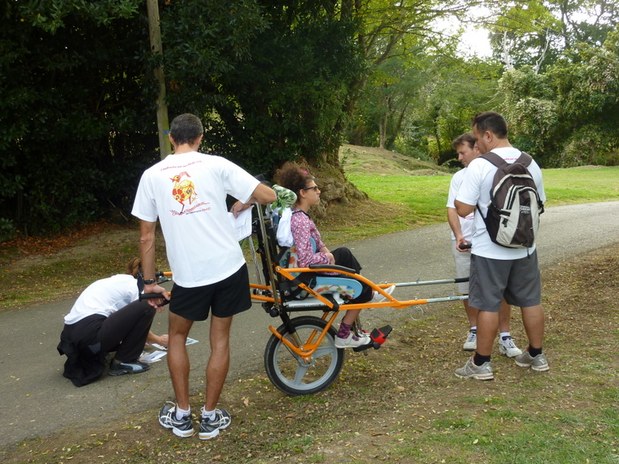
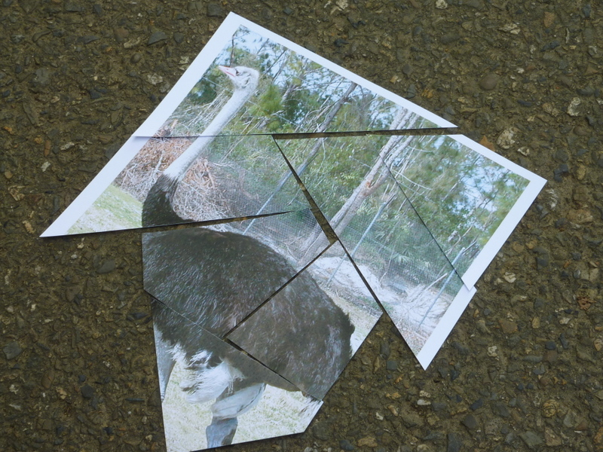
Pause studieuse… et clin d’œil à notre AUTRUCHE préférée !

Slide 15
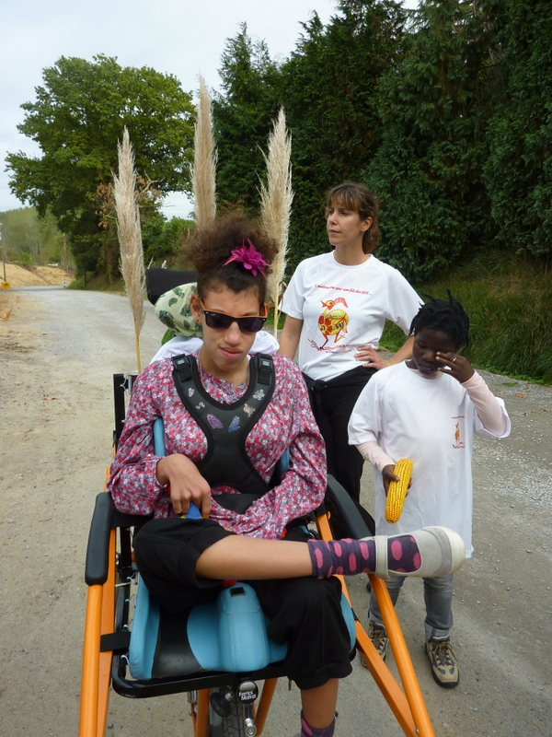
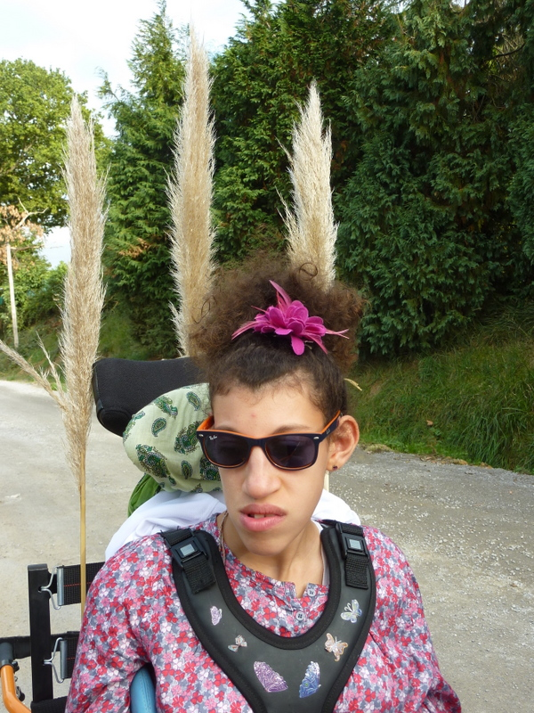
Des plumes d’autruche naturelles pour nos Joëlettes !

Slide 16
Nous remercions de tout cœur les pilotes présents :
Stéphanie, Sandra, Philippe, Christian, Jérôme et Olivier… ainsi que les membres du Collectif Edé Ayti qui ont rassemblé pour cette belle balade de 7 km, 146 participants !

